Slide 1



男女平等
第十五课
Qianshu XIA
April 9

Slide 2
PART ONE
复
习

Slide 3
PART ONE
生
词

Slide 4
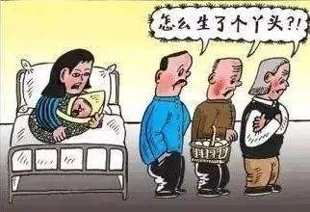
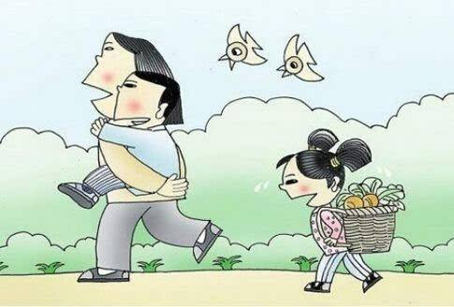
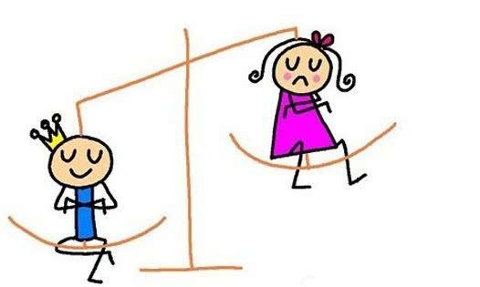
重男轻女
to regard males as superior to females ; to privilege men over women
生女孩儿

Slide 5
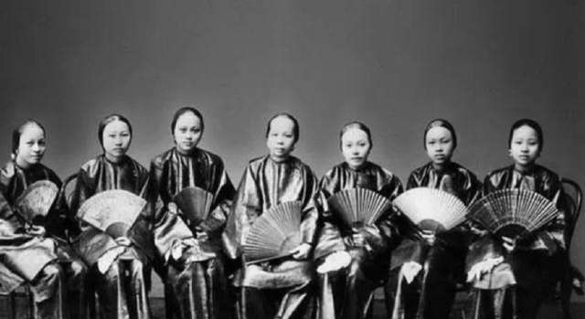
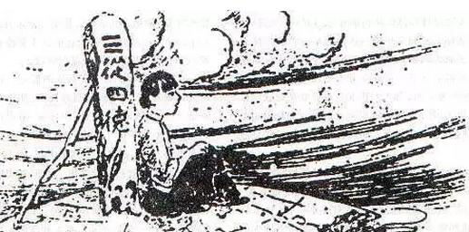

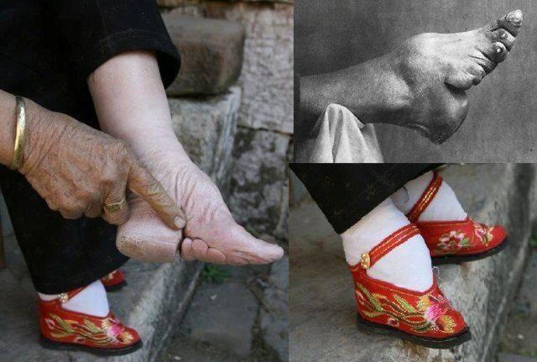
妇女
地位
n women
n position status
三妻四妾sān qī sì qiè
守寡shǒu guǎ
生孩子
缠足chán zú

Slide 6
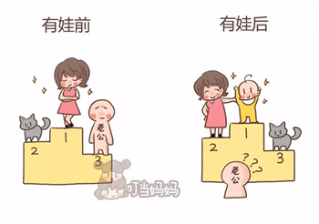
现代男性家庭地位

Slide 7
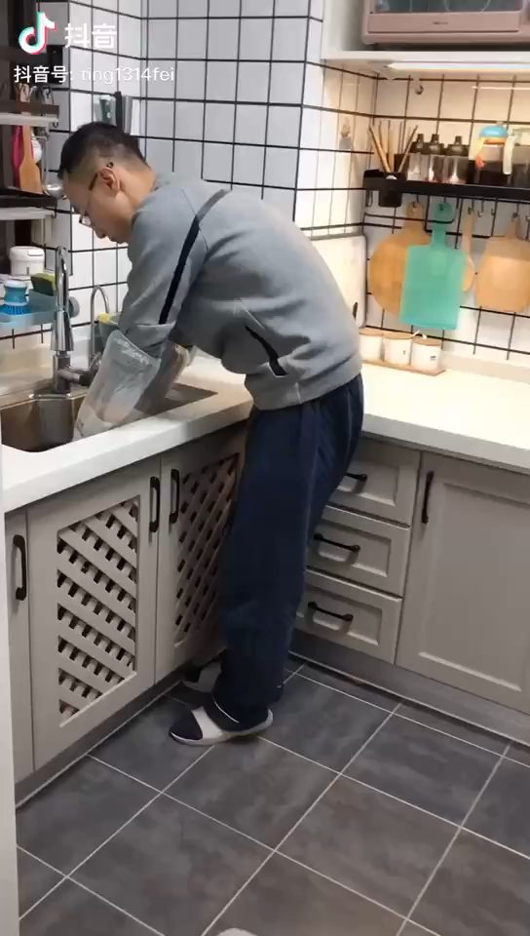

Slide 8
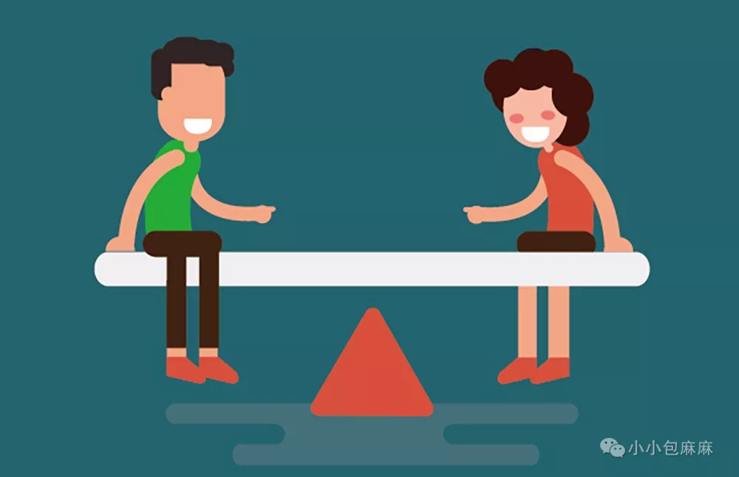


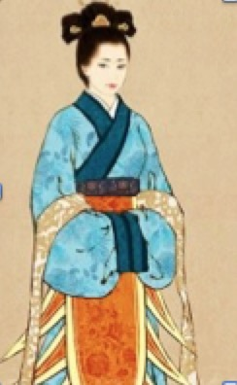

改革开放
男女平等
to reform and open up；
工作
上大学
衣服

Slide 9
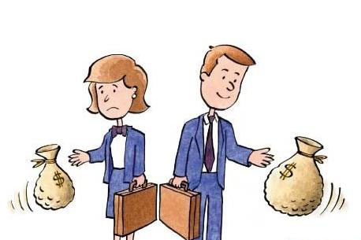
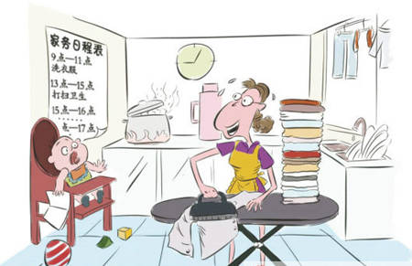
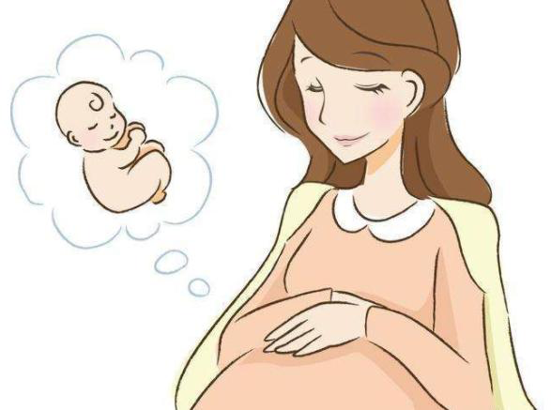
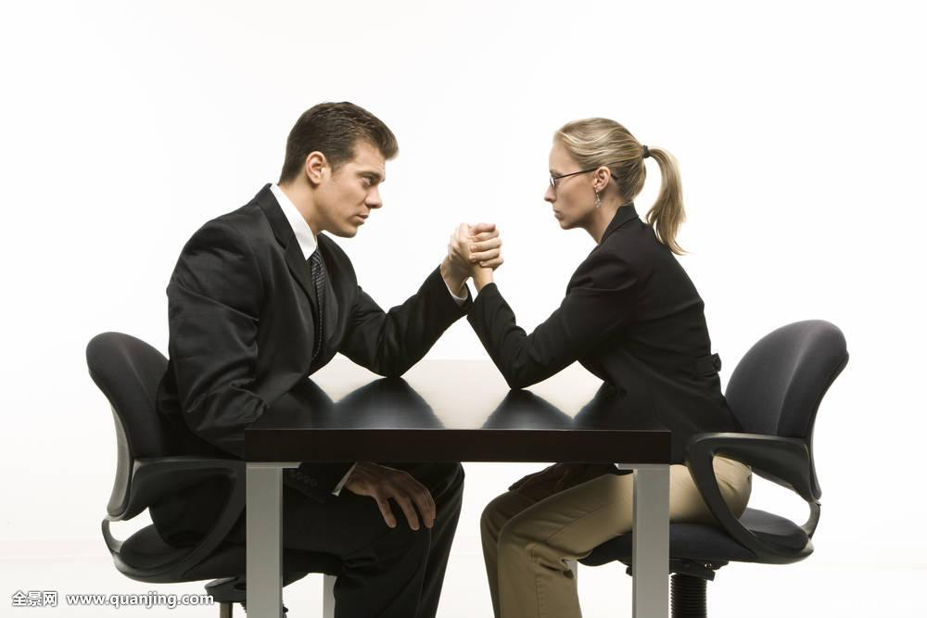
同工同酬
equal pay for equal work
怀孕huái yùn
强壮qiáng zhuàng
照顾家庭

Slide 10
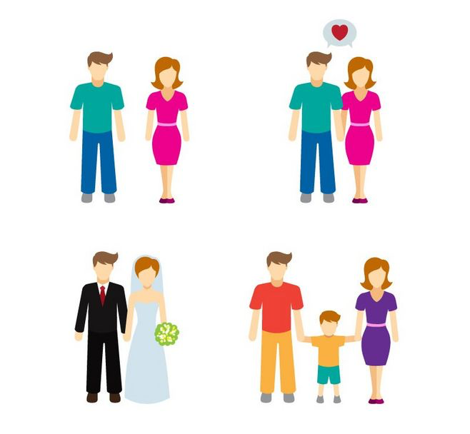
互相
体贴
adv mutually；each other
v to care for；to be considerate of someone

Slide 11
家务
在你的家里谁常常做家务？
n household chores

Slide 12
husband？
丈夫
夫妻
husband and wife，
couple ？
wife？
妻子

Slide 13
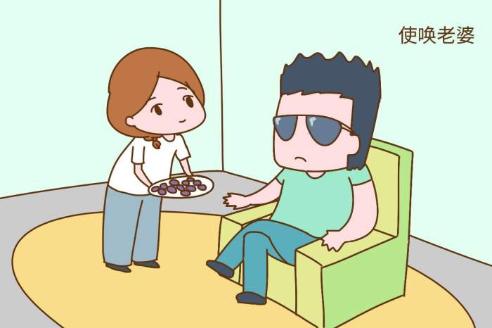
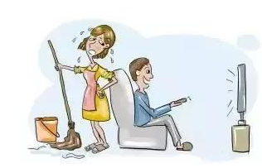
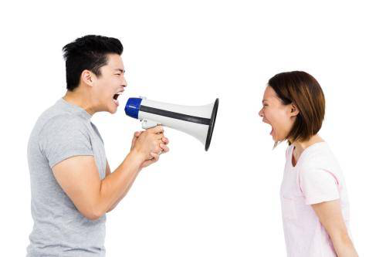
命令mìng lìng老婆
大男子主义
male chauvinism
不做家务
我一直都是正确的

Slide 14
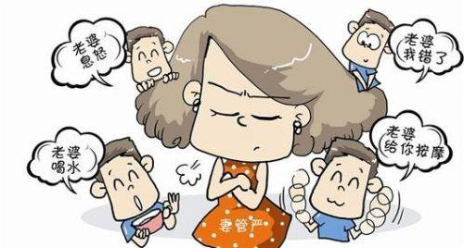
妻管严
wife controls her husband strictly
气管炎
n tracheitis
老婆，息怒 ［lǎo pó ，xī nù］：Don’t be angry
老婆给你按摩［àn mó ］ ：massage

Slide 15
讨厌
你最讨厌什么食物？
你最讨厌什么样子人？
你最讨厌什么天气？
v／adj to dislike

Slide 16
职业
你以后想做什么职业？
n occupation；profession

Slide 17
PARTONE
念
课
文

Slide 18
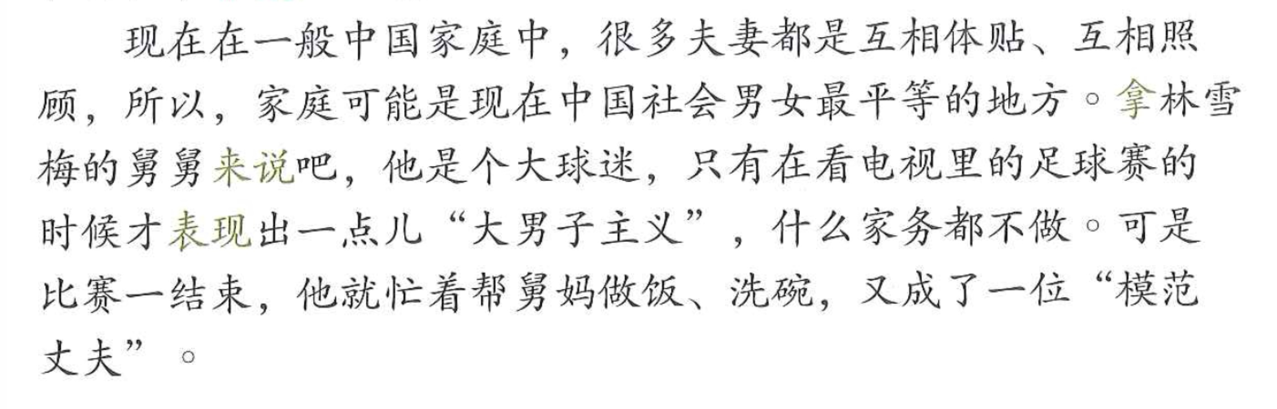

Slide 19
PART THREE
语
法

Slide 20

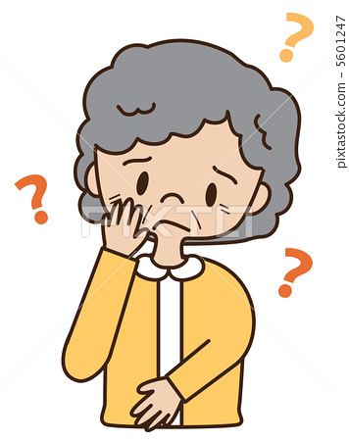
Grammar：毕竟
）
EXAMPLE：A：你怎么连这么简单的瑜伽动作都做不好？
B：我毕竟才学了几个星期的瑜伽，有些动作还做得不好。
）
）
A：你怎么连一篇中文课文都读不好啊？
A：这个包怎么这么贵？
B :___________________________。
B :___________________________。
一年
）
）
A：奶奶最近总是忘这忘那的，今天早上
出门又忘了带钥匙。
A：你怎么连这么简单的菜都做不好？
B :___________________________。
B :___________________________。

Slide 21
是 …的
EXAMPLE：别担心，医生说你父亲的身体健康情况是（很）不错的。
Q1：你是什么专业的？
Q2：你平常是怎样回家的？
Q3：你是什么时候开始学中文的？
Q4 : 做什么事情对健康是没有好处的？
Q5: 你觉得住在校内安全吗？
Q6：你的学校重视的的成绩吗？

Slide 22
过来／过去
过来
1、我今天早上醒 ，发现已经早上十一点了。
2、老师向我解释了很多遍，我才明白 。
3、昨天早上我没有吃早餐，由于低血糖，我差点晕 了。
4、我不知道你昨晚什么时候回家的，因为我已经睡________了。
5、医生费了好大的力气才把他救________。
6、这条狗已经死_______了。
过来
过去
过去
过来
过去

Slide 23
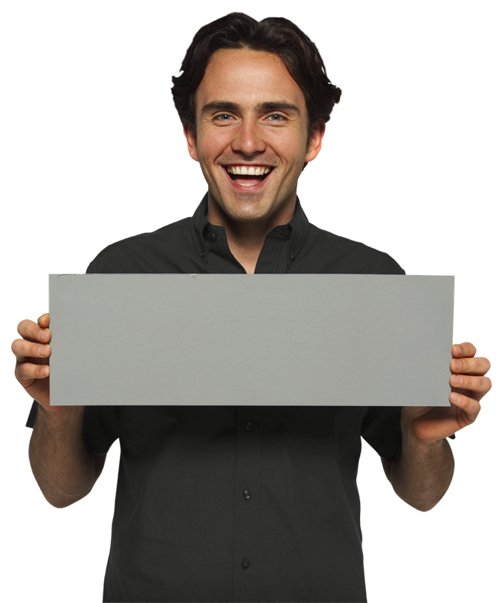
…以来(since)
EXAMPLE：改革开放以来，中国经济发生了很大变化。
他生病以来
1、 ，胃口就不太好。
2、 ，成绩一直很好。
3、 ，一直呆在家里。
4、 ，我们从来没有吵过架。
他上学以来
他失业以来
上大学以来，你有什么变化？
认识以来

Slide 24
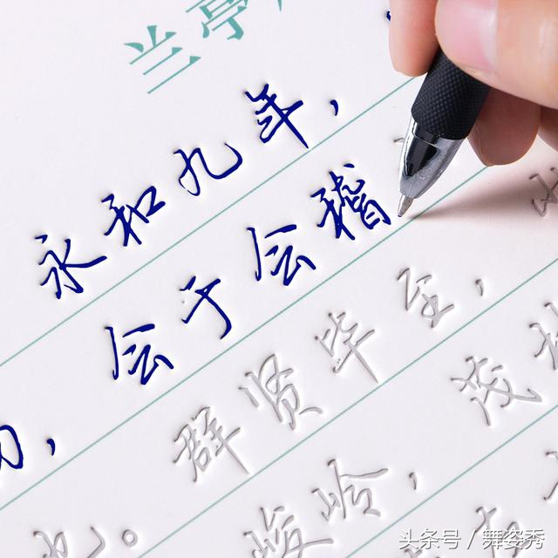
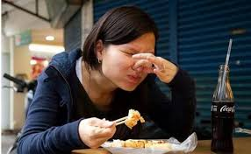
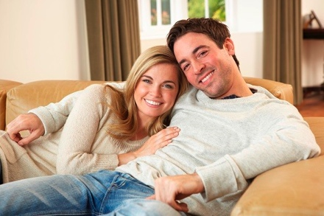
Adj＋得＋不得了
EXAMPLE：那个人讨厌得不得了，别跟他说话。
他写的字，好看得不得了。
臭豆腐，难闻（吃）得不得了。
他们的感情，好得不得了。

Slide 25
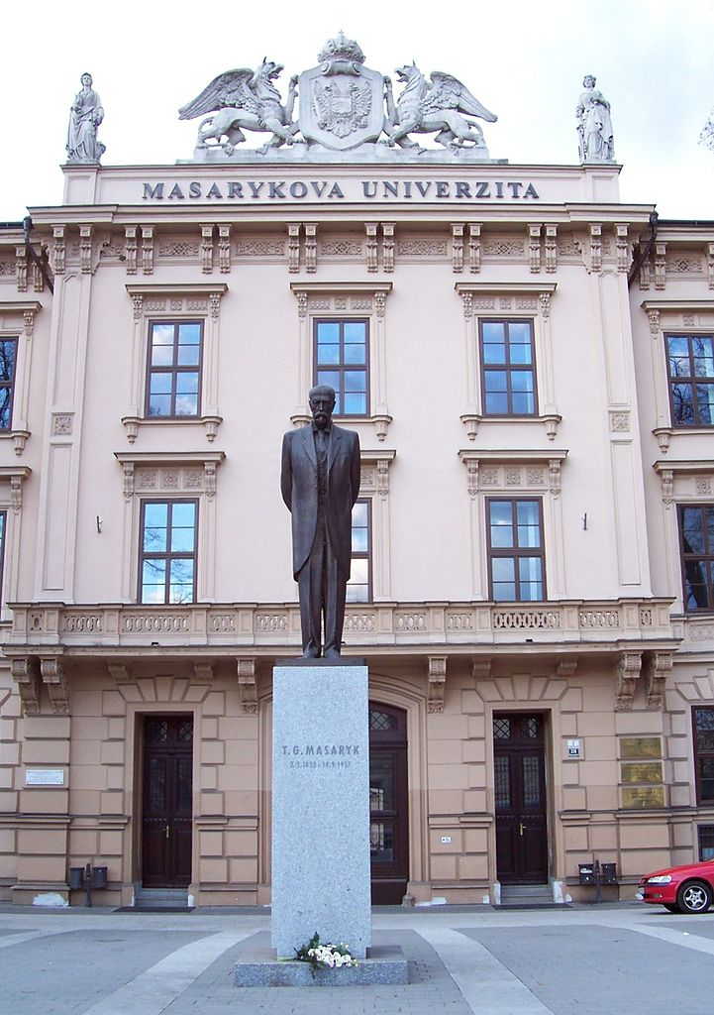
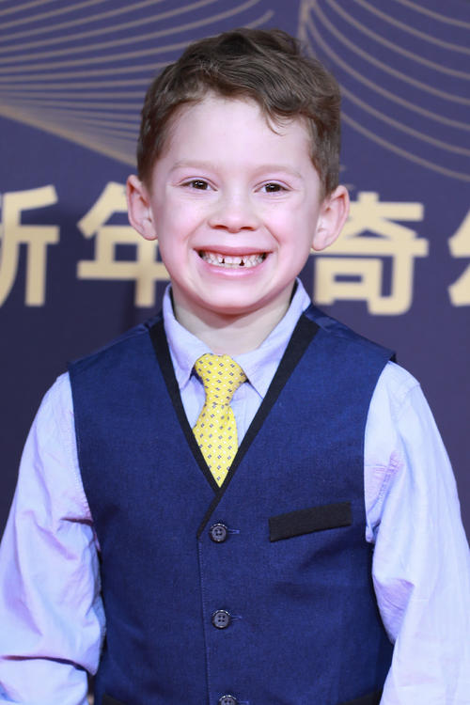
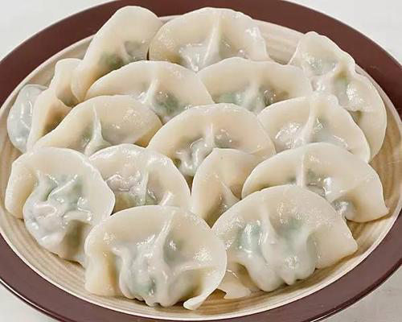
Adj＋得＋不得了
饺子好吃的不得了
他开心得不得了。
我对这儿熟悉得不得了。

Slide 26
Grammar：由 by
）
EXAMPLE：晚饭由妈妈来做。
Travel Plan：
联系lián xì同学
订酒店
买机票
买火车票
准备小吃
做预算 ［zuò yù suàn making a budget］
联系lián xì老师

Slide 27
再
见

